Slide 1
Constructief discussiëren
Radicalisering voorkomen door jongeren beter te leren discussiëren
Notes:
In deze notities worden suggesties gedaan voor de invulling van elke dia, maar je kunt natuurlijk flexibel zijn. In de bijbehorende handleiding wordt ook een suggestie gedaan voor de tijdsplanning van de workshop (zie firstlinepractitioners.com of https://www.traininghermes.eu/) en kan ook meer achtergrondinformatie gevonden worden. We raden ook aan om de e-learning op https://www.traininghermes.eu te doen zodat je goed boven de stof komt te staan.
Welkom, jezelf voorstellen (controleer of de presentielijst door alle deelnemers is ondertekend en of ze de vragenlijst voor je evaluatie hebben ingevuld).
De workshop is gemaakt binnen het EU-project ARMOUR. Het project heeft als doel om radicalisering onder jongeren tegen te gaan door eerstelijns professionals die met jongeren tussen 10-18 jaar werken te trainen in zeven verschillende onderwerpen.
@Trainer: Deze workshop is bedoeld voor eerstelijnsprofessionals die geïnteresseerd zijn in het voorkomen van radicalisering en heeft drie hoofddoelen
Kennismaken met de workshop over Constructief discussiëren om deze daarna ook zelf te kunnen geven
Kennismaken met radicalisering en oorzakelijke factoren en voorbeelden ervaren van oefeningen om deze oorzakelijke factoren te beïnvloeden
Kennismaken met een aantal oefeningen die ook met jongeren gedaan kunnen worden zodat ze beter leren discussiëren

Slide 2
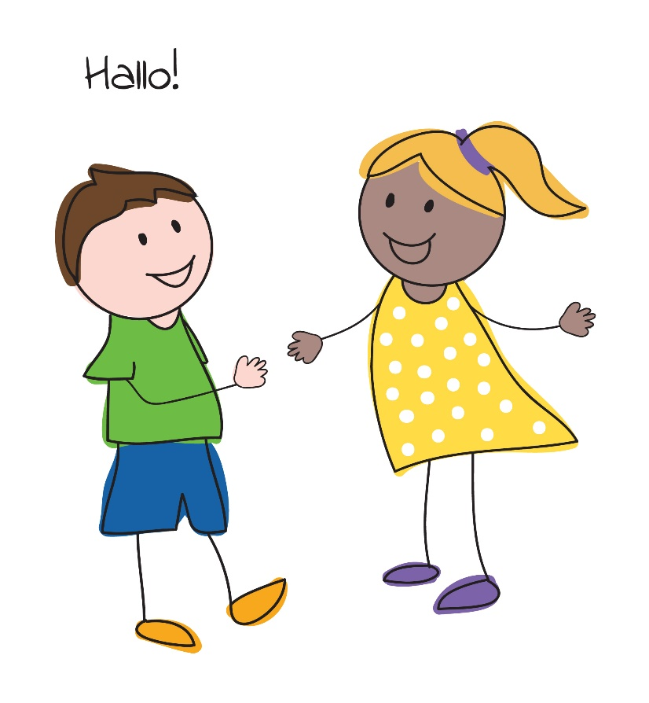
Hallo!
Notes:
@Trainer:
Vraag of deelnemers zich kort willen voorstellen (functie, ervaringen met radicalisering, reden om deel te nemen, ...)
en of ze ook willen aangeven wat ze uit deze workshop willen halen, wanneer zal het succesvol zijn?
Laat hen weten of hun verwachtingen tijdens de workshop zullen worden ingelost
Je kunt hier evt ook als ijsbreker vragen wat hun superpower is (zie handleiding oefening 1)

Slide 3
Programma
1
Inleiding
Radicalisering
Constructief discussiëren
Oefeningen
Feedback
Conclusie
Notes:
Inleiding – de context van deze workshop
Radicalisering – uitleg over het radicaliseringsproces
Constructief discussiëren – wat verstaan we eronder?
Oefeningen– ervaren van oefeningen om jeugd te leren constructief te discussiëren
Feedback – jullie feedback op de workshop en de oefeningen
Overkoepelende doelen zijn:
kennis te verkrijgen over radicalisering en de rol van (het gebrek aan) discussievaardigheden daarin.
Handvatten te geven hoe je daar met jeugd mee om zou kunnen gaan, door ze ervan bewust te laten worden en erop te reflecteren.
Jullie expertise te gebruiken om van elkaar te leren

Slide 4
Inleiding
1
Notes:
@trainer
Clip met voorbeelden van politici die met elkaar op de vuist gaan. Dit is hoe constructief discussiëren er niet uitziet

Slide 5
Inleiding (2)
1
7 workshops
Versterken individu
Coaching en ouderschap
Kritisch denken
Versterken gemeenschap
Overheidsoptreden
Omgaan met boosheid
Narratieven en identiteit
Constructief discussiëren
Conflicthantering
Proportionele overheidsreactie
Notes:
Deze workshop is gemaakt binnen het EU-project ARMOUR. Na interviews en focusgroepen met professionals zijn 7 workshops samengesteld die getest zijn in zogenaamde experimental labs. De eerste drie zijn gericht op individuele vaardigheden, de tweede groep gaat over het versterken van de gemeenschap en de laatste workshop gaat in op hoe de overheid het beste kan reageren op incidenten.
Deze onderwerpen zijn gekozen omdat ze relevant blijken te zijn in het radicaliseringsproces.
Deze workshop draait om het Constructief discussiëren, en biedt een aantal vaardigheden die jongeren kunnen helpen om beter te discussiëren.
We laten een aantal voorbeelden zien van oefeningen, in de handleiding vind je er nog meer.
@trainer
Het idee is dat je door het volgen van deze workshop, je deze zelf kunt geven aan je collega's of aan jongeren. Ook kun je de oefeningen in je werk betrekken.
Om effect te hebben op radicalisering moeten de workshops/oefeningen zoveel mogelijk gecombineerd en herhaaldelijk aan jongeren worden gegeven.
Als deelnemers al een andere workshop hebben gegaan, zijn de meeste van de volgende sheets al aan bod geweest. Je zou een korte herhaling kunnen geven, of bij de deelnemers uitvragen hoeveel ze nog terug kunnen halen.

Slide 6
2. Radicalisering
2
De volgende definitie van radicalisering is van de Europese Commissie (2020) en wordt binnen deze workshop gebruikt:
“een gefaseerd en complex proces
waarin een individu of een groep
een radicale ideologie of overtuiging omarmt
die geweld accepteert, gebruikt of door de vingers ziet [ ]
om een specifiek politiek of ideologisch doel te bereiken.”
Bron: Europese Commissie
Notes:
We beginnen met het begrip radicalisering. Wat is het?
Er bestaan veel definities van radicalisering, dit is de definitie die wordt gebruikt door de Europese Commissie (2020). Preventie van radicalisering. Opgehaald 27 mei 2020 van https://ec.europa.eu/home-affairs/what-we-do/policies/crisis-and-terrorism/radicalisation_en
Deze definitie bevat een aantal onderdelen die in de meeste definities terugkomen. Vraag: Welke termen vallen op? (proces, radicale ideologie, geweld, speciaal doel)
Nu naar een aantal verwante begrippen die vaak door elkaar worden gebruikt

Slide 7
Verwante begrippen
2
Het opzettelijk de wet overtreden om ideologische doelen te bereiken, maar zonder geweld te gebruiken (Van den Bos, 2019)
Het opzettelijk de wet overtreden om ideologische doelen te bereiken, waarbij geweld wordt gebruikt (Van den Bos, 2019)
Activisme
Extremisme
Terrorisme
Gewelddadig extremisme
Bron: NCTV
Het uit ideologische motieven dreigen met, voorbereiden of plegen van op mensen gericht ernstig geweld, dan wel daden gericht op het aanrichten van maatschappij-ontwrichtende schade met als doel om maatschappelijke veranderingen te bewerkstelligen, de bevolking ernstige vrees aan te jagen of politieke besluitvorming te beïnvloeden (Van den Bos, 2019)
Buitenparlementaire, maar legale acties om ideologische doelen te bereiken (Van den Bos, 2019)
Notes:
Laat eerst de uitleg van de begrippen zien en geef dan de volgende opdracht.
In tweetallen: bedenk een voorbeeld voor ieder van deze begrippen.
Realiseer je dat de meerderheid van activisten en extremisten nooit tot geweld zal overgaan
Een ander gerelateerd concept is polarisatie
@Trainer: Achtergrond
Activisme, extremisme, gewelddadig extremisme en terrorisme
(Extreem-)rechtse of (extreem-)linkse partijen of organisaties die opereren binnen het kader van de democratische rechtsorde vallen natuurlijk niet onder de noemer ‘extremisme’. De inlichtingendienst onderzoekt ook geen activisme, omdat activisme geen ondemocratische doelen nastreeft en geen ondemocratische methoden gebruikt. Activisme vindt plaats binnen het kader van de democratische rechtsorde. Activisten die radicaliseren tot extremisten kunnen onder de aandacht van de inlichtingendienst komen. Extremisme in zijn meest extreme vorm kan leiden tot terrorisme als er maatschappij-ontwrichtende schade wordt veroorzaakt en/of als grote groepen mensen bang worden.
https://www.aivd.nl/onderwerpen/extremisme/
Zie ook de e-learning op https://www.traininghermes.eu/voor een goede uitleg over deze begrippen

Slide 8
Verwante begrippen
2
Activisme
Extremisme
Terrorisme
Gewelddadig extremisme
Gepolariseerd klimaat
radicalisering
Bron: NCTV
Notes:
Polarisatie is de verscherping van tegenstellingen tussen groepen in de samenleving die kan resulteren in spanningen tussen deze groepen. Als polarisatie zo erg wordt dat ze leidt tot bedreigende situaties, wordt het wel een probleem. Sommige personen of groeperingen polariseren bewust om de voedingsbodem voor extremisme en geweld te vergroten.
Er wordt aangenomen dat radicalisering makkelijker optreedt in een gepolariseerde maatschappij

Slide 9
2. Verwante begrippen
2
Gepolariseerd klimaat
radicalisering
Source: NCTV
Notes:
Polarisatie is de verscherping van tegenstellingen tussen groepen in de samenleving die kan resulteren in spanningen tussen deze groepen. Als polarisatie zo erg wordt dat ze leidt tot bedreigende situaties, wordt het een probleem. Sommige personen of groeperingen polariseren bewust om de voedingsbodem voor extremisme en geweld te vergroten.
Er wordt aangenomen dat radicalisering makkelijker optreedt in een gepolariseerde maatschappij
Clip: https://youtu.be/Pt8CxAo_w8Y (tot 5.03)
(let erop dat je online, bij het delen van de powerpoint aangeeft dat het geluid ook gedeeld moet worden, vinkje onderaan)

Slide 10
Verschillende ideologieën
2
Single issue
Religieus
Extreem rechts
Extreem links
Nationaal separatistisch
Notes:
Nog steeds kijkend naar de manieren waarop radicalisering zich kan materialiseren. Het kan religieus gecentreerd zijn, of extreem-rechts, extreem-links, nationaal separatistisch of single issue, zoals dierenactivisme en extremisme.

Slide 11
Verschillende ideologieën
2
Notes:
Het filmpje geeft een goed overzicht van de verschillende denkbeelden per ideologie

Slide 12
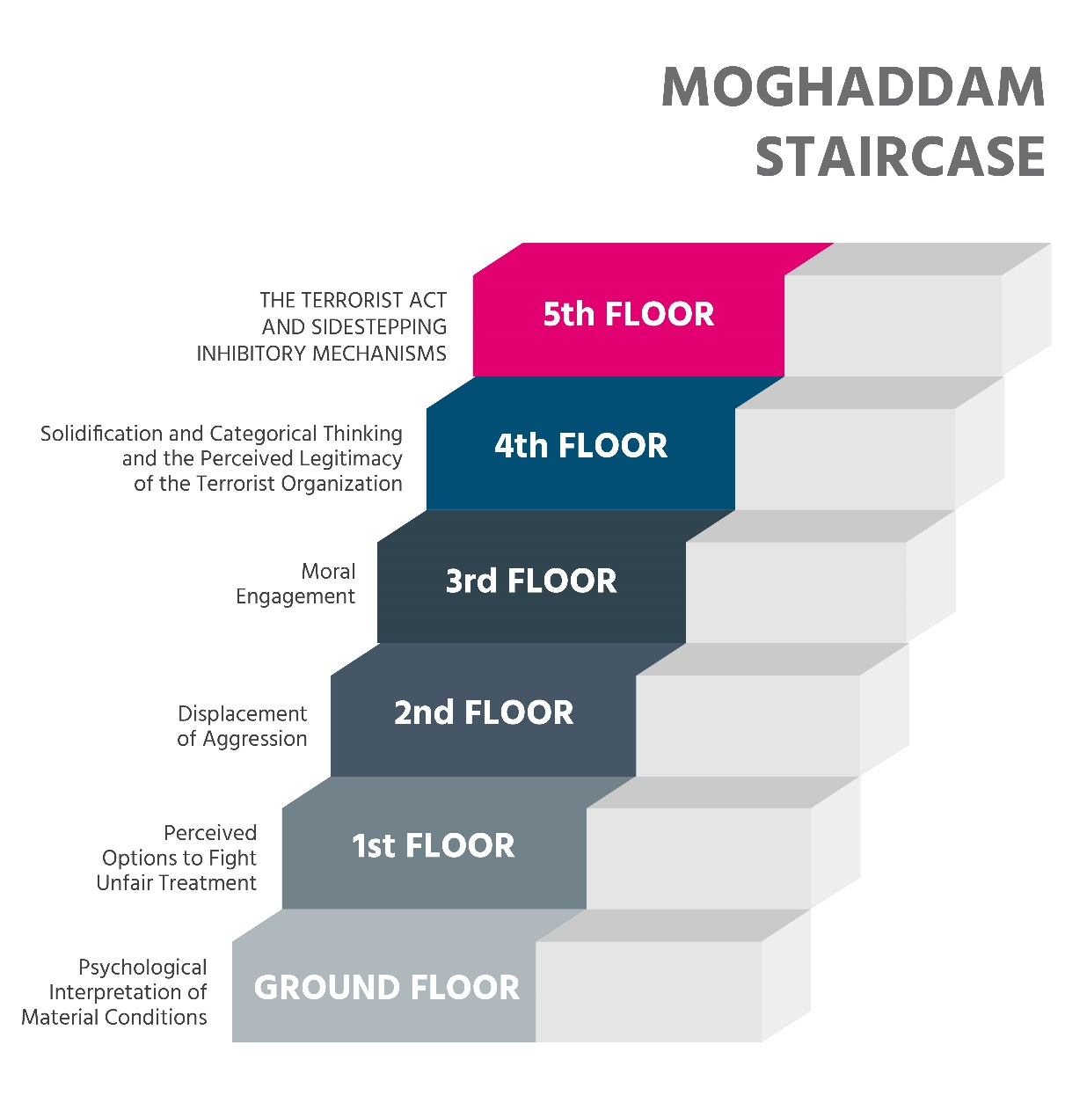
Fases van Radicalisering (1)
2
Bron: Moghaddam (2005)
Notes:
Radicalisering wordt over het algemeen gezien als een niet-lineair en dynamisch proces. Sommige onderzoeken hebben geprobeerd dit proces te ontleden in fasen, of niveaus. Moghaddam heeft de fasen beschreven als een trap, waarbij een persoon op verschillende treden zou klimmen. Elke trede vereist verdere overtuigingen die het uiteindelijk gemakkelijker zouden maken om remmingen om geweld te plegen te omzeilen.
(Realiseer je dat in de werkelijkheid deze fases niet altijd makkelijk te herkennen zijn)
@trainer
https://www.nji.nl/nl/Kennis/Dossier/Radicalisering/Achtergrond/Ontwikkeling
Begane grond Op de begane grond gaat het om de eigen interpretatie van de status quo. En daarnaast de huidige situatie van de persoon zelf en van de samenleving als geheel. Dat is eigenlijk wat iedereen doet: normaal gedrag dus. Het kan ook de basis vormen voor de overgang naar de tweede fase.
Eerste trede De persoon heeft het gevoel dat hij of de groep waartoe hij behoort oneerlijk wordt behandeld. Op dit punt is het nog mogelijk om een verdere ontwikkeling naar radicalisme af te wenden. Dit door bijvoorbeeld legitieme manieren aan te bieden om de ervaren oneerlijkheid aan te pakken, zoals actie voeren of je aansluiten bij een politieke beweging. Gebeurt dat niet en ziet de betreffende persoon geen andere mogelijkheden? Dan versterkt dit het gevoel van oneerlijkheid en is de volgende trede snel genomen.
Tweede trede De persoon wordt agressief. Als hij deze agressie niet op een 'normale' manier kan verminderen, zal hij eerder belangstelling tonen voor radicale oplossingen. Als hij vervolgens toetreedt tot een radicale groep, komt hij weer een trede hoger.
Derde trede De persoon maakt zich de overtuigingen van de radicale groep eigen en identificeert zich daarmee. De opstap naar de volgende trede is dan niet groot meer.
Vierde trede De radicale groep en de bijbehorende moraal staat centraal in zijn leven. Hij rechtvaardigt terroristische acties.
Vijfde trede Op de vijfde trede is hij bereid terroristische daden te begaan. Hij vermijdt alles wat hem daarvan kan afhouden.

Slide 13
Fases van Radicalisering (2)
2
Gevoeligheid
Verkenning
Lidmaatschap
Actie
Bron: Feddes, Nickolson & Doosje (2015)
Notes:
Deze fasering wordt gebruikt door Feddes et al. (2015), die beschrijven hoe er bij mensen een bepaalde gevoeligheid voor radicalisering kan ontstaan door persoonlijke ervaringen of berichten in de media.
Die gevoeligheid kan leiden tot een zoektocht naar antwoorden.
Als er geen bevredigende antwoorden komen van de reguliere maatschappij en ouders kan dit leiden tot lidmaatschap van bepaalde extremistische groepen (daadwerkelijk of gevoelsmatig).
De laatste fase is die van actieve deelname aan terroristische activiteiten
@trainer
Enigszins vergelijkbaar is onderstaand model (met tekst om Feddes’ model toe te lichten):
In de literatuur worden veelal vier fasen in het proces van radicalisering onderscheiden (Verhagen, Reitsma & Spee, 2010 en School & Veiligheid, z.j.).
In een eerste fase gaat het om een persoon of een groep die geconfronteerd wordt met negatieve ontwikkelingen die een potentiële voedingsbodem kunnen zijn voor radicalisering. Er zijn dus contextuele of persoonlijke factoren aanwezig die een risicofactor kunnen betekenen voor het ontwikkelen van radicaal gedachtegoed.
In een tweede fase gaat het om een persoon of groep die zoekende is (naar de eigen identiteit, naar zingeving, naar toekomstperspectief,…) en die in meer of mindere mate vatbaar is voor radicale ideeën.
In een derde fase gaat het om een persoon of een groep die geraakt wordt door radicaal gedachtegoed, al min of meer radicaliseert en dit gedachtegoed zelf mee begint te verspreiden.
In een vierde fase gaat het om een persoon of een groep die verder radicaliseert en die bereid is om ondemocratische middelen en geweld in te zetten om de vooropgestelde idealen te bereiken.

Slide 14
Gefaseerd proces
2
Notes:
https://www.youtube.com/watch?v=cCk--RCkaOU&t=70s 4.05 min Voorbeeld van radicaliseringsproces van Sara
Vraag de deelnemers of ze de 4 fases in het verhaal van Sara kunnen herkennen

Slide 15
Mogelijke signalen van radicalisering
2
Onderstaande signalen zouden kunnen alarmeren
Verandering in gedrag
Verandering in vriendenkring
Afstand nemen van eerdere vrienden en familie
Praten alsof een script wordt voorgelezen
Onwil of onvermogen om hun standpunten te bespreken
Plotseling disrespectvol gedrag naar anderen
Toegenomen boosheid
Toegenomen geheimzinnigheid, vooral rond internetgebruik
Opzoeken van online extremistisch materiaal
Het gebruik van extremistische of haatdragende termen om anderen uit te sluiten of aan te zetten tot geweld
Het maken van kunst ter promotie van extremistische boodschappen
Mogelijke signalen
Bron: www.dcfp.org.uk
Notes:
Het kan moeilijk zijn om te weten wanneer extreme standpunten gevaarlijk worden, en de tekenen van radicalisering zijn niet altijd duidelijk.
(Klik op mogelijke signalen voor een clip https://www.youtube.com/watch?v=7Qm49T9C2sM) Vraag de deelnemers te noteren wat ze opvalt
Er bestaat geen specifiek profiel van een radicaliserende jongere, of een eenduidige indicator voor wanneer iemand overgaat tot geweld ter ondersteuning van extremistische ideeën.
Met terugwerkende kracht is een aantal signalen van geradicaliseerde jongeren op een rij gezet. Belangrijk om te realiseren dat deze signalen niet per definitie betekenen dat iemand radicaliseert, het is geen checklist.
Bron checklist: https://www.dcfp.org.uk/child-abuse/radicalisation-and-extremism/
Als je naar deze mogelijke signalen kijkt, wat valt je dan op?
@trainer: misschien zien sommige deelnemers in dat een groot aantal van deze signalen ook andere oorzaken kunnen hebben, zoals drugsmisbruik, seksueel misbruik, andere problemen thuis, ‘gewone’ puberteit, etc Dus wees voorzichtig met labelen!

Slide 16
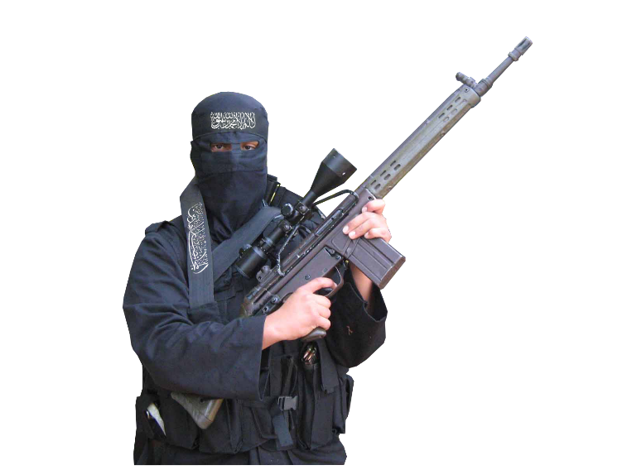
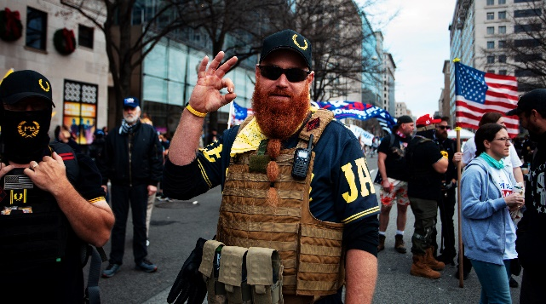
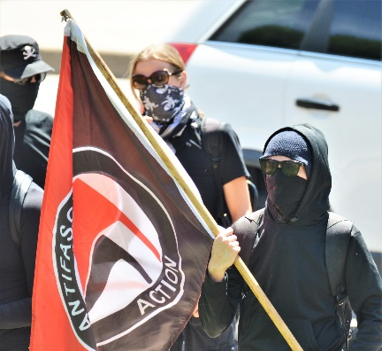
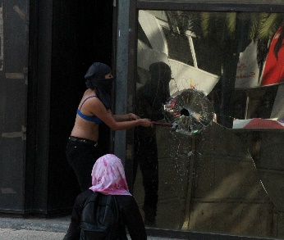
Mogelijke oorzaken
1
Rechts
Proud Boys in Washington, DC
Religieus
Bron: www.shutterstock.com
IS-strijder
Bron: www.hiclipart.com
Links
Single issue
Antifa
Feministische extremist
Bron: www.shutterstock.com
Bron: www.shutterstock.com
Notes:
Tot nu toe hebben we radicalisering van buitenaf bekeken, maar wat zijn de onderliggende oorzaken? Hoe komt het dat sommige mensen naar een volgende fase of het volgende niveau gaan?
Een van de kernvragen die gesteld wordt is: Waarom radicaliseren mensen? En hoe gebeurt dat dan?
Vraag de deelnemers te noteren wat hen opvalt in de volgende clip:
Volledige bronnen afbeeldingen:
https://www.shutterstock.com/nl/image-photo/washington-dc-usa-dec-12-2020-1873617571 (12 Dec 2020, Proud Boys in Washington)
https://www.shutterstock.com/nl/image-photo/denver-co-usa-june-10-2017-1472772446 Masked Antifa left-wing militants protesting at Trump rally Denver, CO, USA. June 10 2017.
https://www.hiclipart.com/free-transparent-background-png-clipart-ybpcm, Islamic extremist
https://www.shutterstock.com/nl/image-photo/mexico-city-03082020-woman-belonging-radical-1669444774 Mexico City, Mexico, 03/08/2020: woman belonging to a radical feminist group is seen destroying a glass window during the women’s day protest

Slide 17
Mogelijke oorzaken
2
Wat valt je op?
Single issue
Notes:
https://www.youtube.com/watch?v=fVaFmcT7ssg (4.57m clip from the Canadian Centre for the prevention of radicalisation leading to violence, over een mogelijk pad tot radicalisering).
Vraag achteraf wat ze hebben opgemerkt (verbind het later met de volgende dia)

Slide 18
Causale factoren
2
Radicalisering
Politiek
Sociologisch
Psychologisch
Economisch
Notes:
Hoe komt het dat sommige mensen naar een volgende fase of het volgende niveau gaan?
Helaas is daar geen eenduidig antwoord op. Er is geen blauwdruk voor radicalisering. De oorzaken kunnen uit verschillende hoeken komen en kunnen op verschillende manieren worden gecategoriseerd.
Het eerste onderscheid kan zijn: politieke, economische, sociologische en psychologische factoren. (Evt voorbeelden laten noemen)
Realiseer je dat er een complexe wisselwerking is tussen deze factoren, die verklaart waarom iedere geradicaliseerde een uniek pad heeft gevolgd.
@Trainer
Background information:
RAN (https://ec.europa.eu/home-affairs/sites/homeaffairs/files/docs/pages/201612_radicalisation_research_gap_analysis_en.pdf):

Slide 19
Push, Pull en Persoonlijke factoren
2
Push
Pull
Persoonlijk
Bv. een onderdrukkende staat, relatieve deprivatie, discriminatie, boosheid en onrechtvaardigheid
Bv. psychische stoornissen, persoonlijk-heidskenmerken, autoritair ouderschap, conflicterende identiteiten en traumatische levenservaringen
Bv. groepssaamhorigheid, de ideologie (propaganda), zingeving, avontuur, en andere beloningen
In de realiteit zijn push, pull, en persoonlijke factoren nauw met elkaar verbonden
Notes:
Een tweede manier van ordening is in push, pull en persoonlijke factoren
Push: Factoren en gebeurtenissen die mensen als het ware ‘wegduwen’ van de reguliere maatschappij in de richting van extremistische groeperingen en gedachten en het inzetten of goedkeuren van geweld
Pull: Factoren die mensen naar extremisstische groepen en gedachten toetrekken, zoals bijvoorbeeld: de ideologie, groepsgevoel, versterking identiteit en zelfwaardering, etc
Persoonlijk: Specifieke individuele kenmerken die bepaalde individuen kwetsbaarder maken voor radicalisering dan hun qua omstandigheid vergelijkbare leeftijdgenoten. Deze omvat bijvoorbeeld psychologische stoornissen, persoonlijkheidskenmerken, en traumatische levenservaringen.
NB Sommige persoonlijke kenmerken en ervaringen kunnen ook als push- of pullfactor gezien worden (bv een ervaring waarbij iemand zelf is gediscrimineerd)
@trainer Achtergrond over kwetsbare individuen
Of een jongere radicaliseert, heeft ook te maken met zijn individuele eigenschappen en omstandigheden. Jongeren die minder stevig en stabiel in het leven staan, zijn vatbaar voor radicale boodschappen.
De jongere heeft een of meer van de volgende moeilijkheden:
psychosociale problemen
gedragsproblemen
een lichte verstandelijke beperking
gebruik van drank- of drugs.
De jongere is extra kwetsbaar als hij:
opgroeit in een gebroken of ontwricht gezin
opgroeit zonder vader
als kind mishandeld is.
Kwetsbaarheid is echter geen voorwaarde voor radicalisering. Sieckelinck en De Winter hebben in drie landen onderzocht welke rol de familie speelt bij radicalisering. Zij concluderen dat jongeren die radicaliseren vaak juist uit hechte, warme gezinnen komen. Het zijn vaak intelligente, ambitieuze jongeren met een sterk gevoel voor rechtvaardigheid.

Slide 20
Triggerfactormodel
Een trigger is een gebeurtenis die radicalisering kan starten of doen versnellen
Er zijn triggers op micro, meso en macro niveau
Bron: socialestabiliteit.nl
Notes:
Een ander model dat de oorzaken van radicalisering wil verklaren is het triggerfactormodel van Feddes, Nickolson, Doosje (2015) . Hierbinnen wordt een aantal verschillende factoren gecombineerd
Een trigger wordt gedefinieerd als een gebeurtenis die radicalisering kan starten of doen versnellen.
Deze kunnen plaatsvinden op verschillende niveaus. Voorbeelden zijn … (zie slide)
De aanname is dat de triggers een ander effect kunnen hebben in
Verschillende fases van radicalisering
Verschillende typen mensen
(zie voor meer info https://www.socialestabiliteit.nl/triggerfactoren)

Slide 21
Vier types geradicaliseerden
2
Er worden 4 types
geradicaliseerden onderscheiden
Type
Identiteitszoeker
Rechtvaardigheids-zoeker
Sensatiezoeker
Zingevingszoeker
Bron: Feddes, Nickolson en Doosje (2015)
Notes:
Feddes, Nickolson, Doosje (2015) gaan er dus van uit dat er triggers zijn die radicalisering stimuleren. Zij verwachten dat het effect van triggers afhankelijk zal zijn van de dominante motivatie van de persoon in kwestie. Zij maken onderscheid tussen vier typen personen met betrekking tot de belangrijkste motivatie om te radicaliseren.
1 Identiteitszoekers: personen die op zoek zijn naar een positieve identiteit en deze proberen te vinden door relaties aan te gaan met anderen.
2 Rechtvaardigheidszoekers: personen die vooral op zoek zijn naar politieke rechtvaardigheid of een hogere sociaal-politieke status voor de eigen sociale groep.
3 Zingevingzoekers: personen die vooral streven naar iets om houvast aan te hebben en zin aan het leven te geven.
4 Sensatiezoekers: personen die op zoek zijn naar spanning en avontuur.
Feddes, Nickolson & Doosje (2015) Triggerfactoren in het Radicaliseringsproces. Ministerie van Sociale
Zaken en Werkgelegenheid

Slide 22
Triggerfactormodel
2
Op verschillende niveaus doen zich triggerfactoren voor
INDIVIDUELE KENMERKEN
TRIGGERFACTOREN
Persoonlijke ervaring met discriminatie
Problemen thuis
Nabij sterfgeval
TYPES:
MICRO NIVEAU
Identiteitszoekers
MESO NIVEAU
Confrontatie met propaganda
Deel van radicale groep
Onrechtvaardigheid jegens groep
Rechtvaardigheidszoeker
MACRO NIVEAU
Zingevingszoeker
Oproep tot actie
Overheidsbeleid
Geopolitieke acties
Sensatiezoeker
Ander effect in verschillende fases en bij verschillende mensen
SEXE / LEEFTIJD
FASES van Radicalisering
I. Gevoeligheid II. Verkenning III. Lidmaatschap IV. Actie
IDENTITEIT
OPLEIDING / SKILLS
Bron: gebaseerd op Feddes, et al. (2015)
Notes:
In dit model zie je de verschillende componenten beschreven in hun interactie. (@trainer: Klik om de afbeelding in delen te laten verschijnen, parallel aan de hieronder beschreven informatie))
Er zijn triggers die het radicaliseringsproces beïnvloeden en stimuleren.
Ze werken in op verschillende niveaus en kunnen sociologisch, psychologisch, politiek of economisch van aard zijn
Triggers op het micro niveau (ervaringen op het individuele niveau) zijn onder meer directe ervaringen met discriminatie en aanvaringen met autoriteiten of detentie, confrontatie met de dood, problemen thuis (zoals echtscheiding of ruzies met ouders), verlies van werk of school.
Op het meso niveau (het niveau van de groep en andere directe sociale verbanden) gaat het bijvoorbeeld om een ontmoeting met een radicaal persoon, het opmerken van onrecht jegens de groep waarmee men zich identificeert .
En op het macro-niveau (maatschappij, geopolitiek) kun je denken aan oproepen tot actie door ideologische leiders, militaire aanvallen op de eigen groep en regeringsbeleid gericht tegen de eigen groep.
Het effect van deze triggers kan verschillen afhankelijk van de fase van radicalisering waarin iemand zich bevindt.
Daarnaast kan het effect verschillen naar persoonlijke kenmerken, zoals wat voor persoon iemand is; geslacht, leeftijd of opleidingsniveau en vaardigheden om met triggers om te gaan.
De workshops in dit project sluiten aan bij veel van de genoemde factoren en kenmerken
Vaardigheden: komen aan bod in de workshops kritisch denken, woedebeheersing, e.g.
Identiteit: o.a. in de workshops verhalen & identiteit en opvoeding
Persoonlijke ervaringen met discriminatie: o.a. in de workshops conflicthantering en coaching
Problemen thuis: o.a. in de workshop coaching & opvoeding
Overheidsbeleid: in de workshop proportionele overheidsrespons
Dit is een redelijk complex overzicht, zijn er nog vragen over?
Op basis van onderzoek wordt aangenomen dat hoe beter jongeren kunnen discussiëren des te beter ze om kunnen gaan met eventuele triggers. Ook helpt het bij het verkrijgen van empathie

Slide 23
Constructief discussiëren en radicalisering
2
Ergens bij willen horen
Gebrek aan zelf-vertrouwen
Push / pull factoren voor radicalisering
Slachtofferschap
Boosheid/ frustratie
Verminderde sociale contacten
Notes:
Nog meer over het verband tussen radicaliseren en wel of niet constructief discussiëren
Verschillende factoren worden vaak genoemd als push-factoren voor radicalisering, waaronder:
- woede en verplaatsing van agressie
- gebrek aan zelfwaardering en zelfvertrouwen
- de zoektocht naar identiteit ende behoefte ergens bij te horen
- persoonlijk slachtofferschap
- cognitief-sociale factoren zoals het nemen van risico's en verminderde sociale contacten
Uit de hand gelopen en vijandige discussies kunnen al dit soort factoren oproepen. Op basis daarvan denken we dat constructief discussiëren een vaardigheid is die, indien juist geïnternaliseerd en in het dagelijks leven toegepast, de weerbaarheid tegen radicalisering en gewelddadig extremisme alleen maar kan vergroten.
@trainer
Samengevat: er wordt een aantal cognitief-sociale vaardigheden versterkt die mensen meer weerbaar maken tegen bepaalde push en pullfactoren van radicalisering,
Zie ook het verband met de workshops kritisch denken (ws 2) en conflicthantering (ws 6)

Slide 24
Wat is constructief discussiëren?
Vaste meningen
Strijd met elkaar
Niet echt luisteren
Discussie
Debat
Dialoog
Discussie met regels
Vaste meningen
Strijd tbv publiek
Niet echt luisteren
Open voor meningen
Samen in gesprek
Echt luisteren
Notes:
Wat verstaan we onder constructief discussiëren?
Deze drie termen worden vaak door elkaar gebruikt en dat komt omdat er best veel onderlinge overeenkomsten zijn.
Bij een discussie heeft iedere gesprekspartner vaak zijn of haar mening al gevormd en zal die niet snel aanpassen. Het verschil met een debat is vooral dat de mensen in een discussie zich wel gelijkwaardig voelen en elkaar als doelgroep zien (niet het publiek). In veel discussies wordt er ogenschijnlijk geluisterd maar blijkt men beleefd te wachten op een pauze om daar in te springen om de eigen mening naar voren te brengen. Het gevolg is dat de deelnemer aan de discussie steeds fanatieker met (dezelfde) argumenten blijft komen. (Bron: https://businessbalancebootcamp.com/debat-dialoog-of-discussie/).
Een veel gebruikte misleiding tijdens discussies is het door elkaar halen van feiten en meningen. Hoe meer meningen worden aangevoerd, hoe meer de discussie op een debat zal lijken. Het resultaat van een goede discussie zal zijn dat de deelnemers een overzicht hebben van alle argumenten en op basis daarvan een richting kunnen bepalen of een besluit kunnen nemen. (Bron: http://www.linkias.nl/herken-je-deze-debat-discussie-en-dialoog/)
Een debat is een discussie waarbij het de bedoeling is om een stelling te verdedigen tegenover iemand anders, die de bedoeling heeft de stelling te bestrijden. Ook hier zijn de meningen al voorafbepaald. Daarnaast is er een derde partij die uiteindelijk bepaalt wie de winnaar van het debat is. Het doel van het debat is dan ook het overtuigen van deze derde partij, dit kan een jury zijn, het publiek, of bij een politiek debat: de kiezer. Debatteren kan omschreven worden als een discussie met bepaalde regels. (Bron: https://wat-betekent.nl/wat-is-een-debat/)
Bij een debat ben je er niet op uit samen tot iets te komen, je wil vooral anderen (het publiek) overtuigen van jouw argumenten. Het maakt eigenlijk niet uit wat de ander zegt, dat zal jouw mening niet doen veranderen. Bij een debat voelen de gesprekspartners zich ook niet gelijkwaardig aan elkaar. Er kan maar één winnaar zijn en de ander of het publiek moet overtuigd worden. (Bron: https://businessbalancebootcamp.com/debat-dialoog-of-discussie/)
In tegenstelling tot een discussie wordt er tijdens een dialoog wel echt naar elkaar geluisterd. Bij de dialoog staat het luisteren naar en spreken met elkaar centraal. Bij het luisteren probeer je ook de ander echt te begrijpen, wanneer iets niet duidelijk is vraag je door tot het voor iedereen wel duidelijk is. Je gaat niet in tegen elkaars argumenten, maar probeert ze aan te vullen. In plaats van “ja, maar…” krijg je dan “ja, en…”. (Bron: https://businessbalancebootcamp.com/debat-dialoog-of-discussie/).
Constructief discussiëren zit tussen een dialoog en discussie in. Er kunnen best meningen geuit worden, maar het is ook de bedoeling dat er geluisterd wordt naar een ander.
@trainer
Je kunt er evt. voor kiezen om voordat je deze slide laat zien een debatteer oefening te doen (bv oef. 2 uit de handleiding) om de deelnemers te laten voelen wat een debat is

Slide 25
Constructief discussiëren
3
Kennis
Kritisch denken
Weerbaar
Vaardigheden
Communicatie
Waarden
Samenwerken en empathie
Houding
(Zelf)reflectie
Notes:
In deze workshop staat het vermogen om op een constructieve manier een discussie of debat aan te gaan dus centraal.
De kennis, vaardigheden, waarden en attitudes die worden aangeleerd zijn bedoeld om het opbouwen van weerbaarheid tegen extreme ideologieën en gewelddadig gedrag te vergemakkelijken, door het consolideren van kritisch denken, communicatie, samenwerking, empathie, en (zelf)reflectie.
De workshop zal weinig effect hebben als hij slechts één keer wordt uitgevoerd, dus herhaal de oefeningen om een blijvend effect te krijgen.
Een deel van de oefeningen is gericht op jouw rol als professional (of ouder). Het andere deel biedt oefeningen die je met jongeren kunt doen.
We zullen nu een oefening doen

Slide 26
Oefening 1: Vier hoeken
Mee eens
Sterk mee eens
School is een verspilling van mijn tijd
Mee oneens
Sterk mee oneens
Notes:
Deze oefening biedt energie omdat er veel fysieke beweging inzet en heeft meerdere doelen. Verbeteren van de spreek- en luistervaardigheid, verbeteren van vaardigheden op het gebied van logica en argumenteren en verbeteren van de communicatievaardigheden.
Plaats voor de oefening in elk van de vier hoeken van de klas een A4 met in dikke letters: zeer mee eens, mee eens, mee oneens en zeer mee oneens.
Vertel de deelnemers dat ze naar stellingen zullen luisteren en dan naar de hoek van het lokaal zullen gaan die overeenkomt met hun standpunt.
Kies uitspraken die ruimte bieden voor discussie en die geen gemakkelijke antwoorden hebben, zoals "Het is OK om één leven te nemen om er vijf te redden".
Lees de eerste stelling voor en vraag de leerlingen zich te verplaatsen.
Als ze allemaal een kant hebben gekozen, vraag dan aan de leerlingen uit elke hoek om hun keuze te verantwoorden.
Geef de leerlingen in de andere hoeken de kans om weerwoord te geven en van hoek te veranderen als ze dat willen.
Besteed een vooraf bepaalde tijd aan elke stelling, misschien vijf of tien minuten, en herhaal dan de oefening met een andere stelling.

Slide 27
Oefening 1: Vier hoeken
Mee eens
Sterk mee eens
Als iemand je beledigt, moet je hard terugslaan
Mee oneens
Sterk mee oneens
Notes:
Een tweede mogelijke stelling

Slide 28
Oefening 2: Waar of niet waar?
3
Iemand doden is altijd verkeerd
Statement is waar
Wanneer is het niet waar?
Deel één voorbeeld
De laatste met een nieuw voorbeeld wint
OPTION
Notes:
‘Waar of Niet Waar’ is een manier om te oefenen met lateraal denken, luisteren en het uitspreken van een mening
@Trainer
‘Waar of Niet Waar’ is een manier om te oefenen met lateraal denken (het opnieuw ordenen van informatie om tot nieuwe inzichten te komen, Edward de Bono), luisteren en het uitspreken van een mening
Deze oefening duurt ongeveer 40 minuten (afhankelijk van het aantal uitspraken en het aantal deelnemers)
Stap 1: Vertel de leerlingen dat ze zullen luisteren naar uitspraken die altijd waar zijn
Stap 2: Het is hun taak zoveel mogelijk gevallen/situaties te bedenken waarin de bewering niet waar is, en hun eigen lijst te maken.
Stap 3: Ga de groep rond en vraag elke leerling om een voorbeeld; als een leerling een voorbeeld geeft dat al genoemd is, heeft hij één minuut om een ander voorbeeld te bedenken.
Stap 4: Als de leerling er niet in slaagt een nieuw voorbeeld te bedenken, ligt hij uit het spel. De leerkracht blijft het elke leerling om de beurt vragen tot er nog maar één leerling voorbeelden op zijn lijst heeft staan.
Stap 5: Aan het eind van de oefening moet 15-20 minuten worden uitgetrokken voor groepsdiscussie over de geuite ideeën en welke consequenties die hebben (vandaag kan het een korte ronde zijn)
De stelling zou kunnen zijn: "doden is verkeerd".
Een andere zou kunnen zijn “social media is een bron van plezier”. Andere interessante stellingen die voldoende gespreksstof geven???

Slide 29
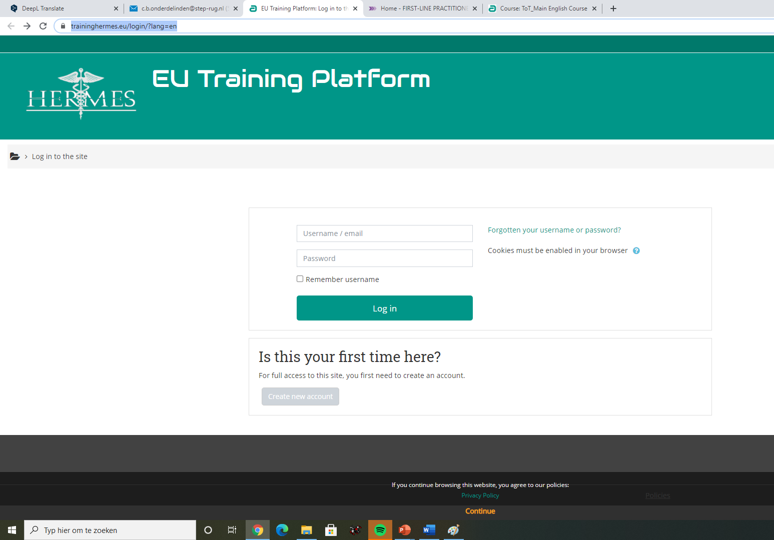
Best practices voor preventie
4
Notes:
Eén van de doelen van deze workshop is om de betreffende workshop en oefeningen te introduceren aan collega’s die de workshop (of delen ervan) zelf zouden kunnen geven. Het materiaal van deze en de andere 6 workshops is (in het Nederlands) te vinden op https://www.firstlinepractitioners.com/ en op https://www.traininghermes.eu/ (als onderdeel van module 4 van de e-learning).
@trainer: klik op de afbeeldingen
https://www.firstlinepractitioners.com/
Laat svp zien waar alles staat, wijs ook op het evaluatiemateriaal
Aanvullende informatie kun je vinden op het EU trainingsplatform Hermes. https://www.traininghermes.eu/
Je kunt je makkelijk (en gratis) inschrijven voor de e-learning
Zorg dat je zelf vooraf een account hebt aangemaakt zodat je de e-learning kunt laten zien

Slide 30
Oefening (eigen keuze)
4
Instructie
Instructie
Instructie
Instructie
Instructie
Instructie
Notes:
We hebben een aantal oefeningen uitgewerkt. Kies evt. een andere oefening uit de handleiding die past bij jouw wensen en doelgroep. Hierbij kun je deze dia gebruiken om de opdracht uit te leggen.

Slide 31
Best practices voor preventie
4
Notes:
Een ander doel van vandaag is te laten zien waar andere toegankelijke en bruikbare informatie en interventies te vinden zijn. Dit is een selectie van de websites waar je veel materiaal kunt vinden.
@trainer: (klik evt. op de afbeeldingen en) vertel iets over elke site
https://terratoolkit.eu/download_teachers/
https://www.socialestabiliteit.nl/
https://www.kis.nl/publicatie/zicht-op-radicalisering
https://www.nji.nl/nl/Kennis/Dossier/Radicalisering
https://ter-info.nl/home
https://ec.europa.eu/home-affairs/what-we-do/networks/radicalisation_awareness_network/ran-best-practices_en

Slide 32
Feedback
5
Oefeningen
Vier hoeken
Waar of niet waar
…
FEED
BACK
Notes:
Pak het evaluatieformulier erbij (als je dat gebruikt). Leg uit dat bij de evaluatie van de oefeningen deze nummers gebruikt kunnen worden als mensen er iets specifieks over willen zeggen
Hebben ze geholpen bij het grip krijgen op het concept?
Zijn ze bruikbaar voor gebruik met jongeren.
Welke kun je in je werk (of privé) gebruiken?
Gebruik de resultaten voor jezelf om de workshop te verbeteren
@trainer
Als je andere oefeningen hebt gebruikt, kun je die hier toevoegen

Slide 33
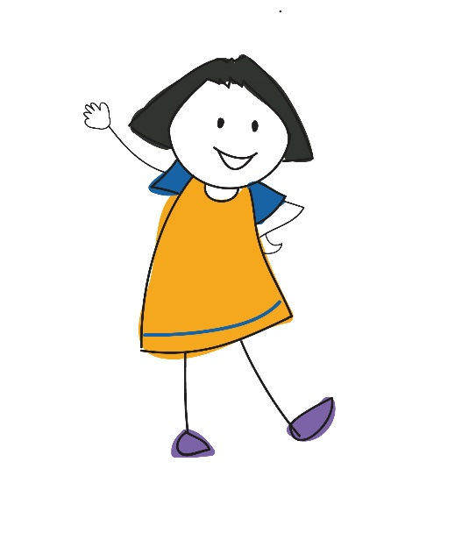
Conclusie
6
What was most interesting to you today?
Wat vond je vandaag het meest interessant?
Notes:
@trainer: om bepaalde onderwerpen nog wat meer te consolideren en ook om met iets positiefs te eindigen

Slide 34
Hartelijk dank!

